Slide 1
Московская область Ленинский район
Учитель-логопед МБДОУ д/с №17 «Пчелка»
Синько Наталья Владимировна

Slide 2
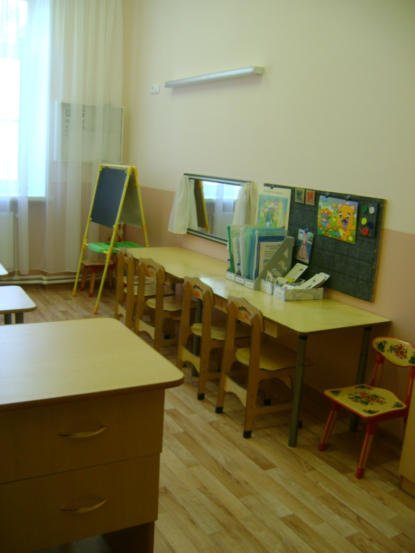
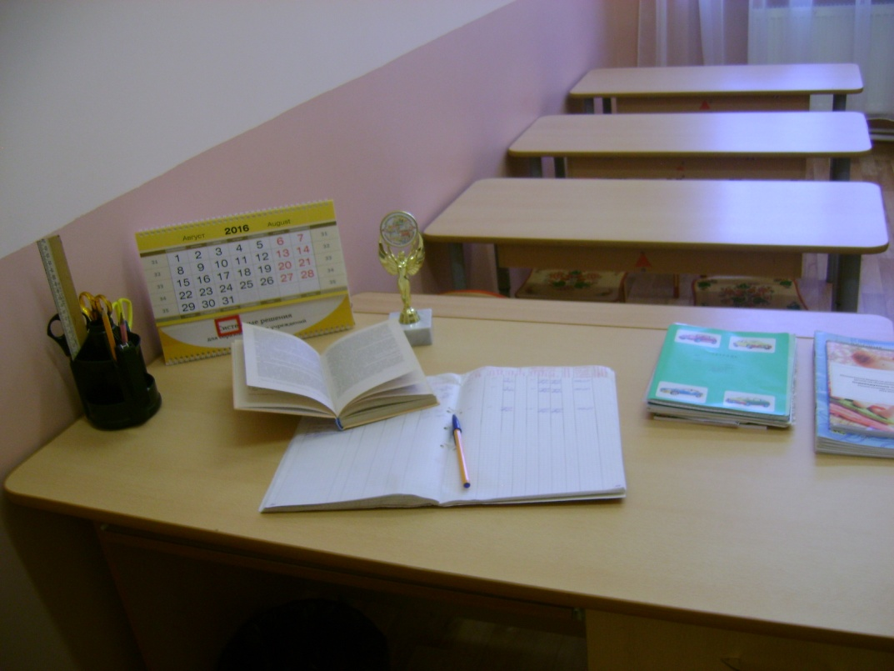
Добро пожаловать в кабинет учителя-логопеда

Slide 4
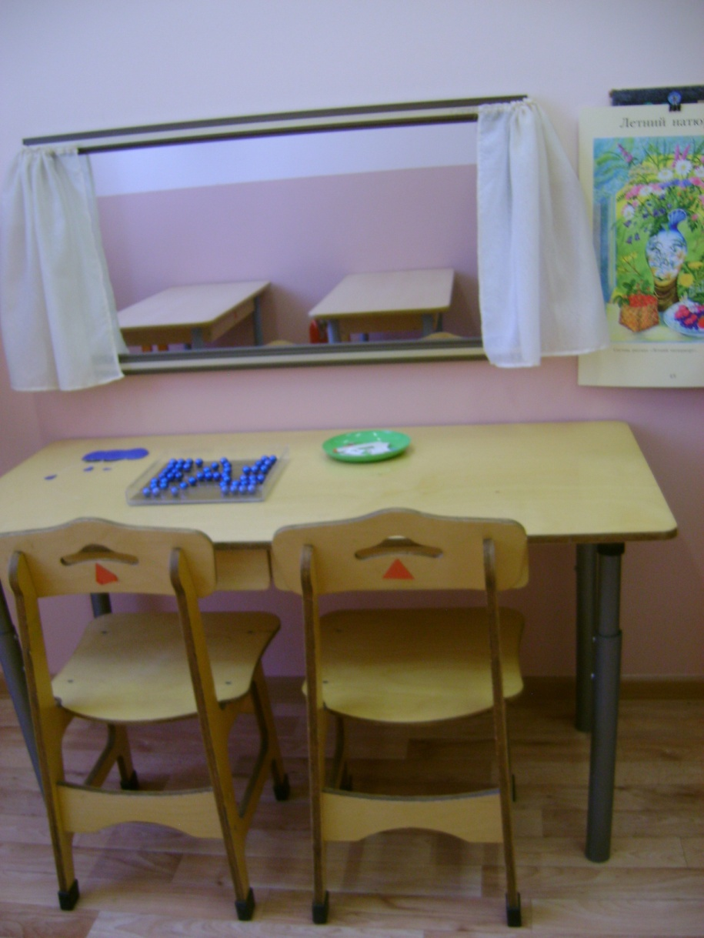
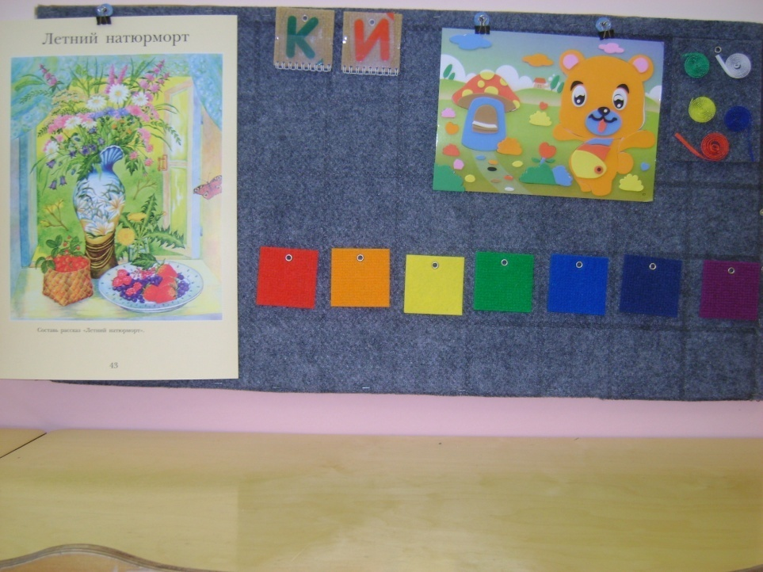
Зона для индивидуальной работы

Slide 5
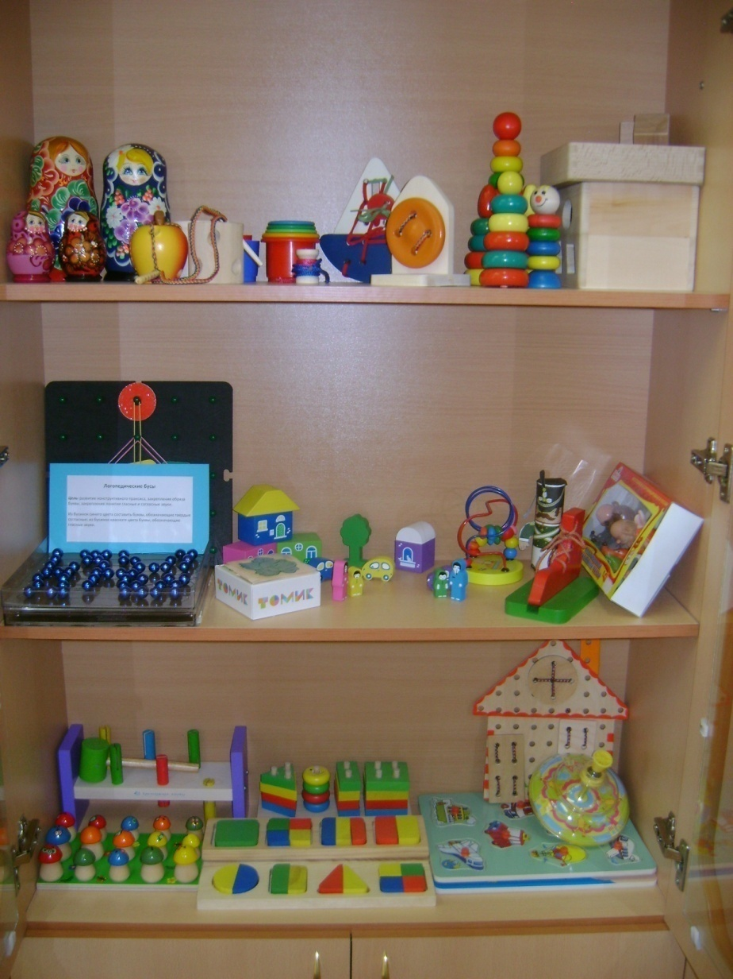
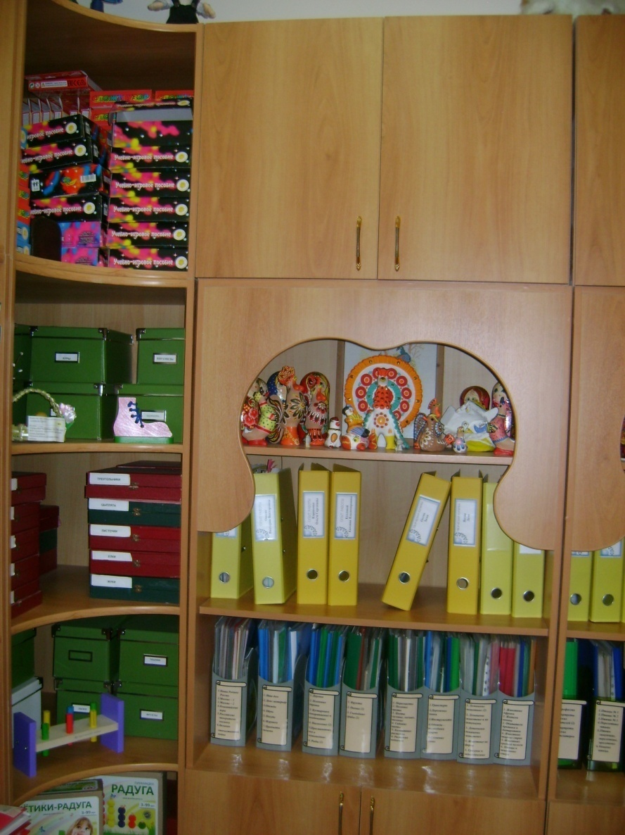
Дидактическое и методическое оснащение

Slide 6
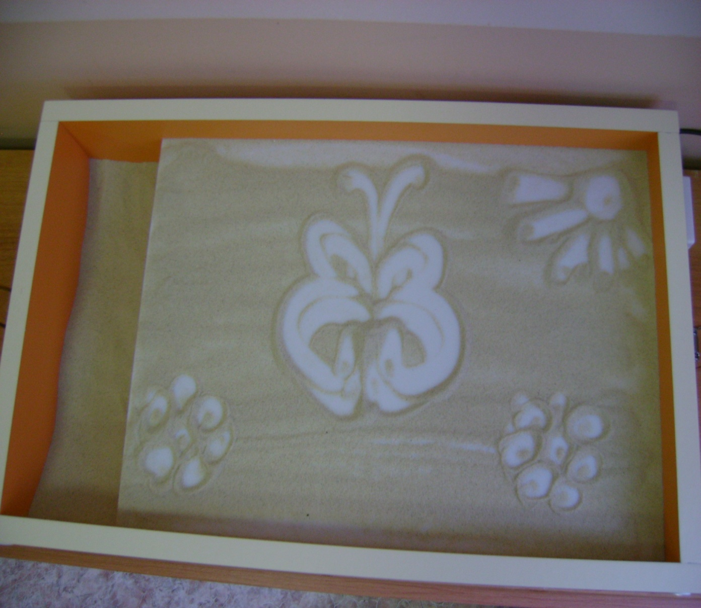
Игры для развития мелкой моторики
Световой стол
с песком

Slide 7
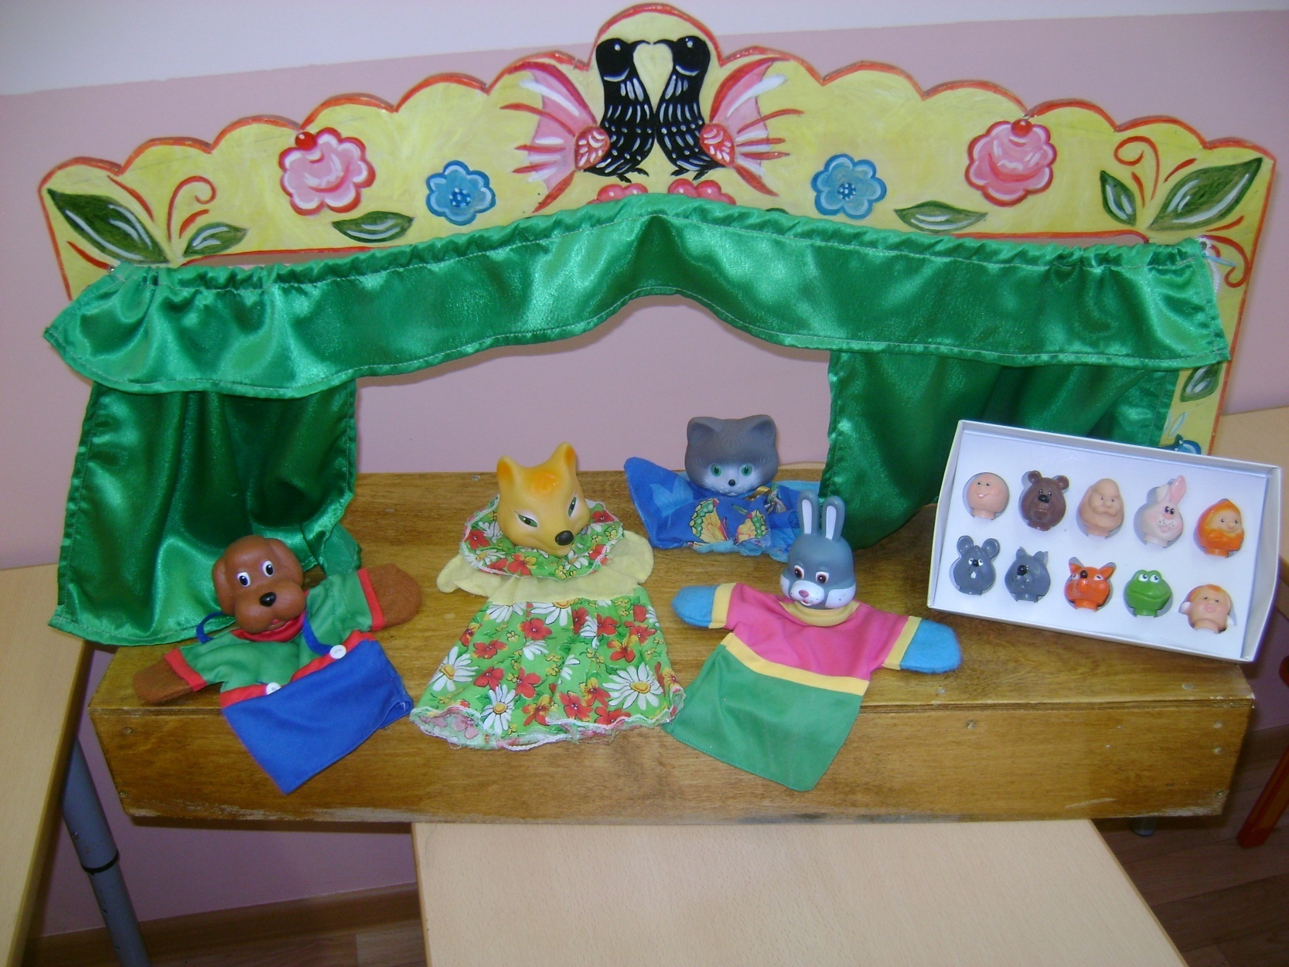
Театрализованная деятельность

Slide 8
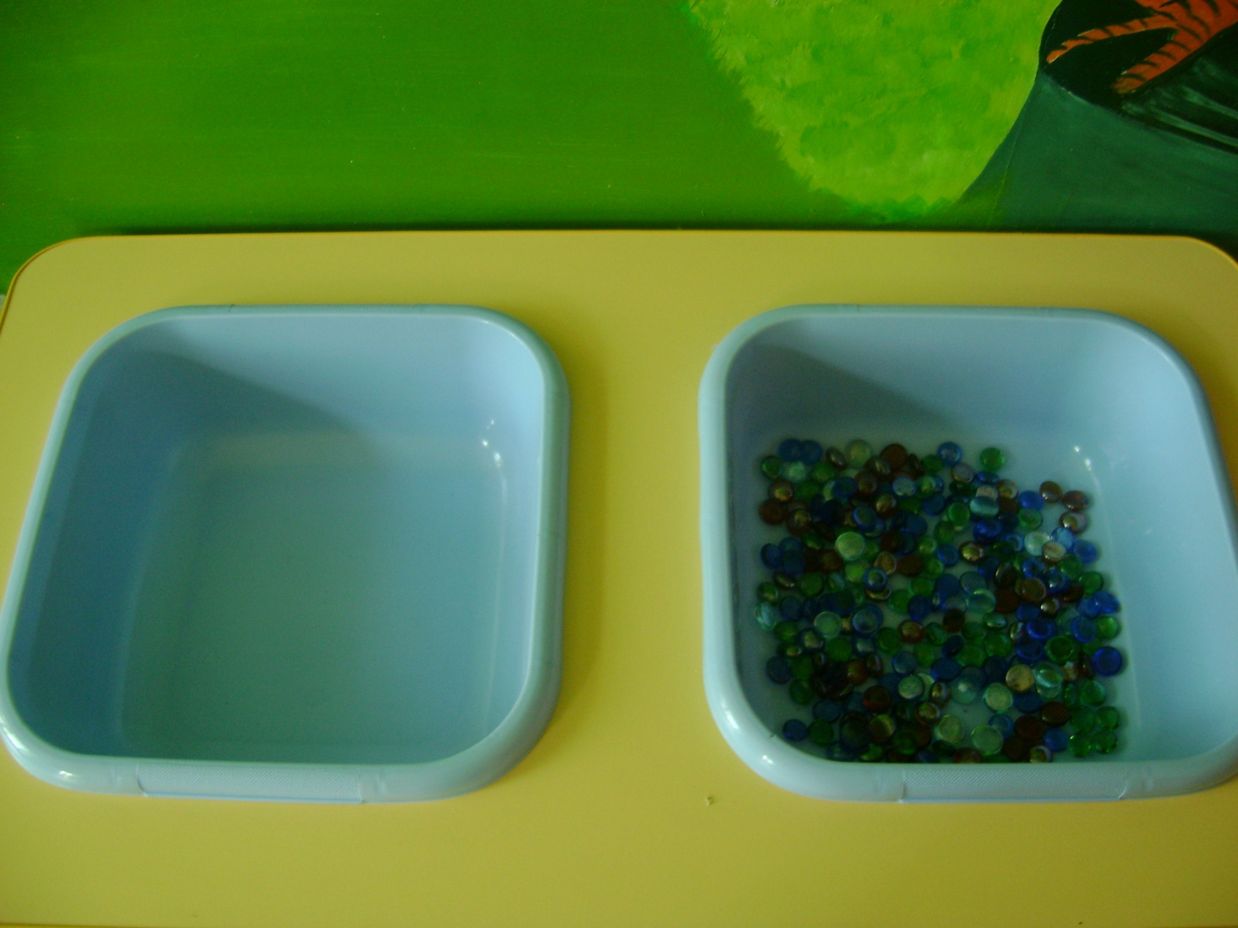
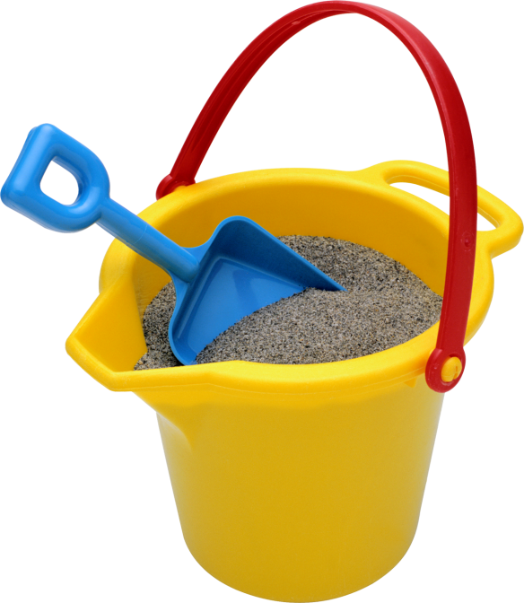
Развитие мелкой моторики. Игры с песком и водой.

Slide 9
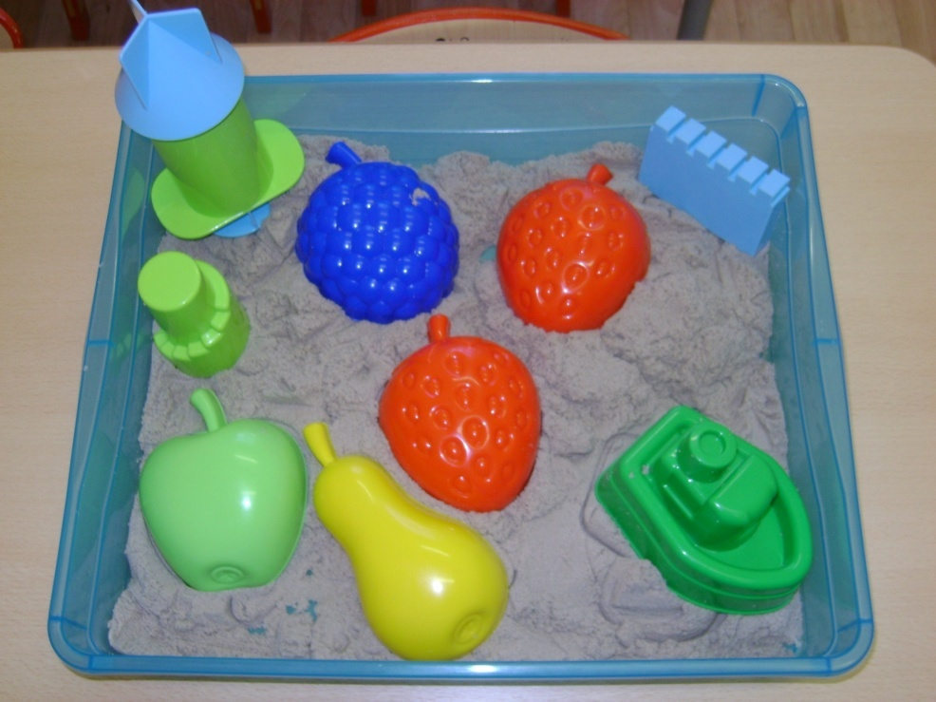
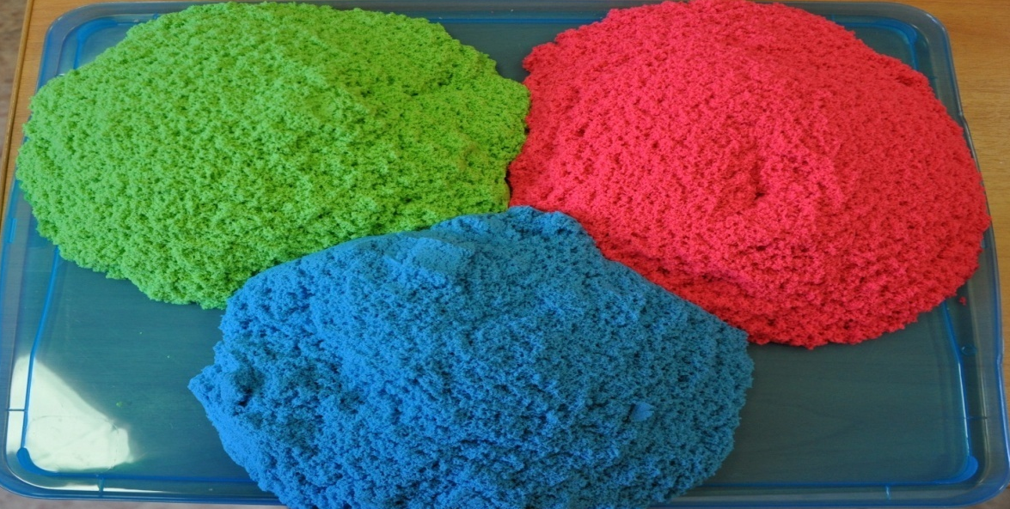
Кинетический песок

Slide 10
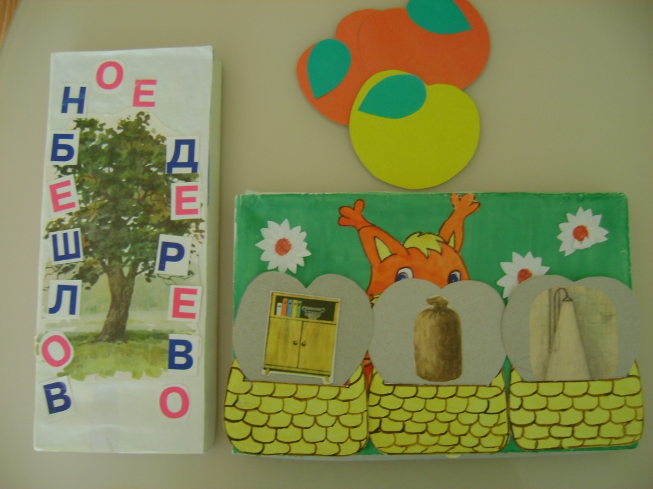
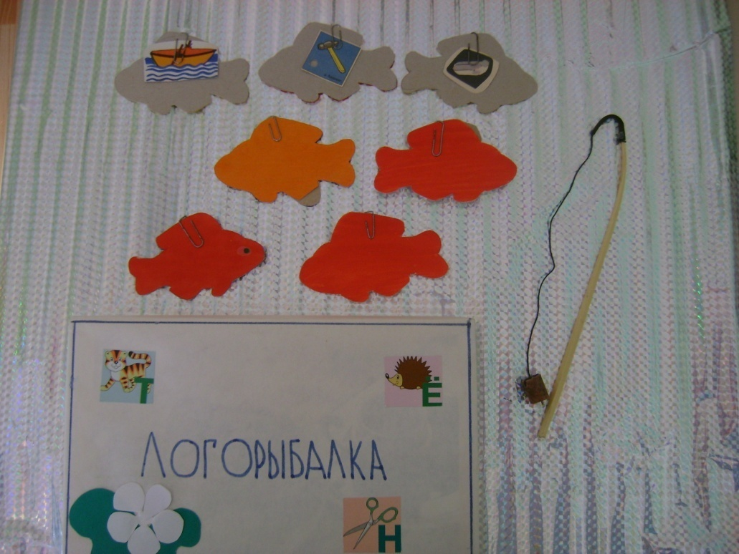
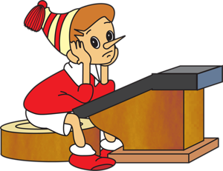
Игры для закрепления звукопроизношения

Slide 11
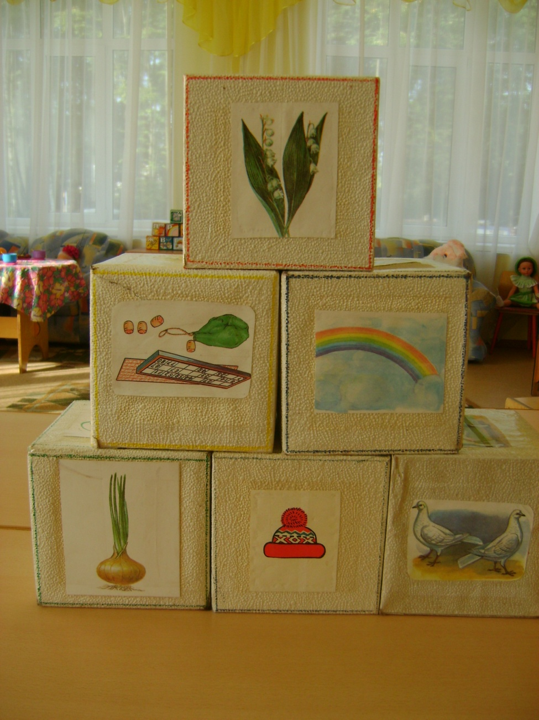
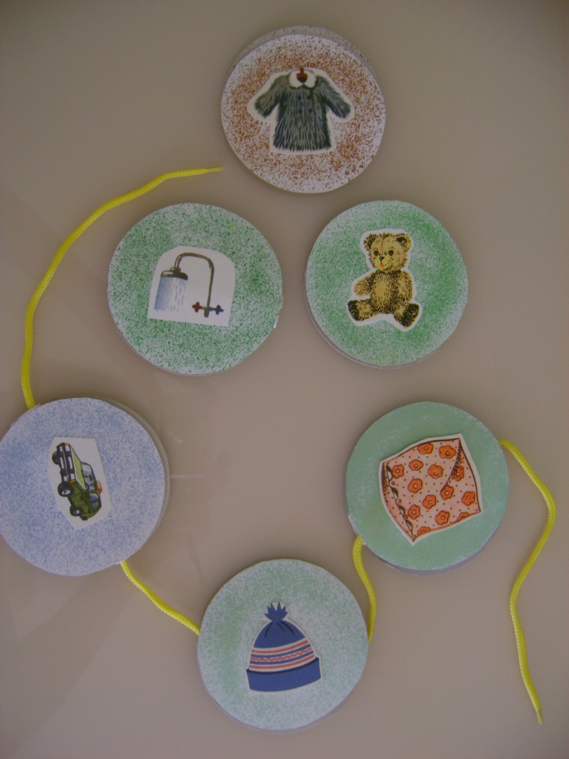
Пирамидка
Логопедические бусы

Slide 12
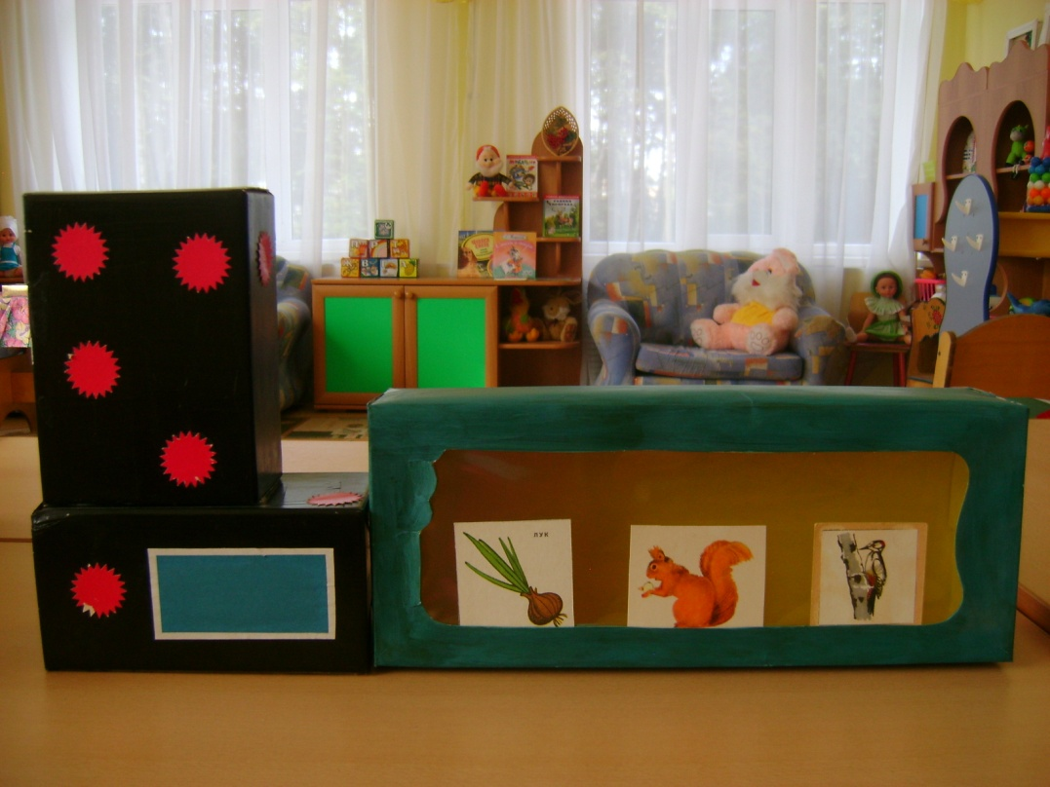
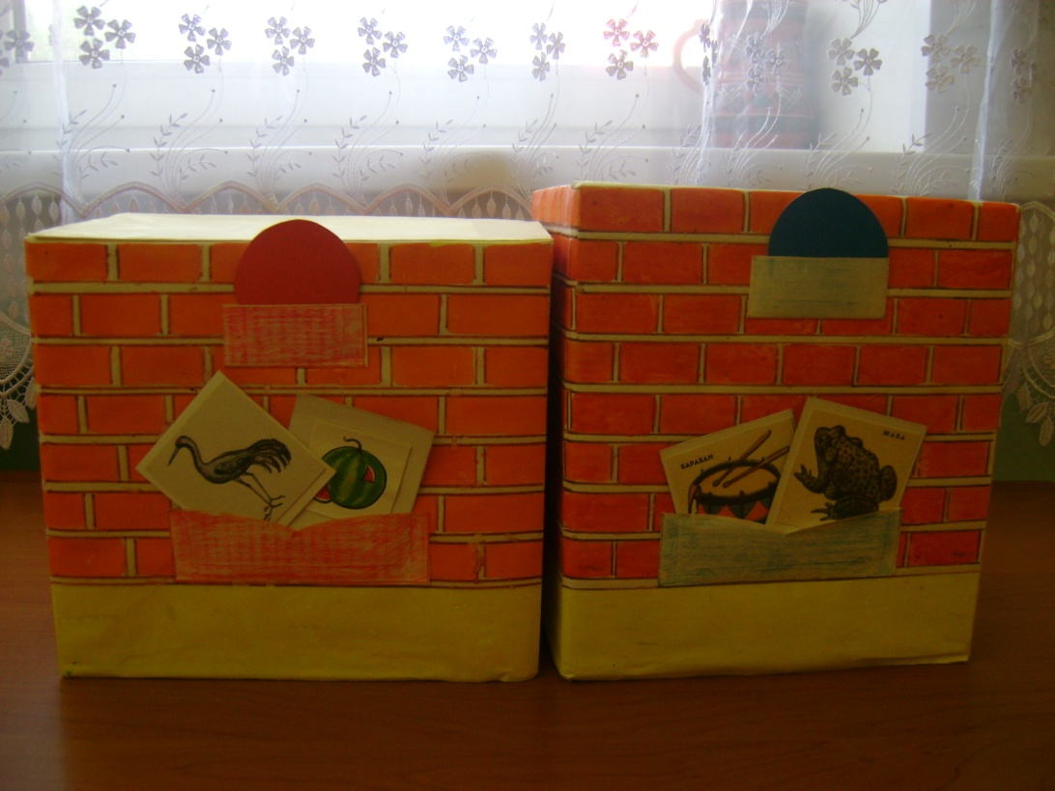
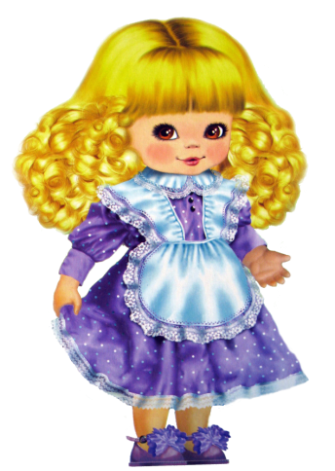
Поезд
Звуковая улица

Slide 13
Педагогическое кредо:
«Что самое главное в моей жизни?
Без раздумий отвечаю:
Любовь к детям.»
В.А.Сухомлинский

